Slide 1
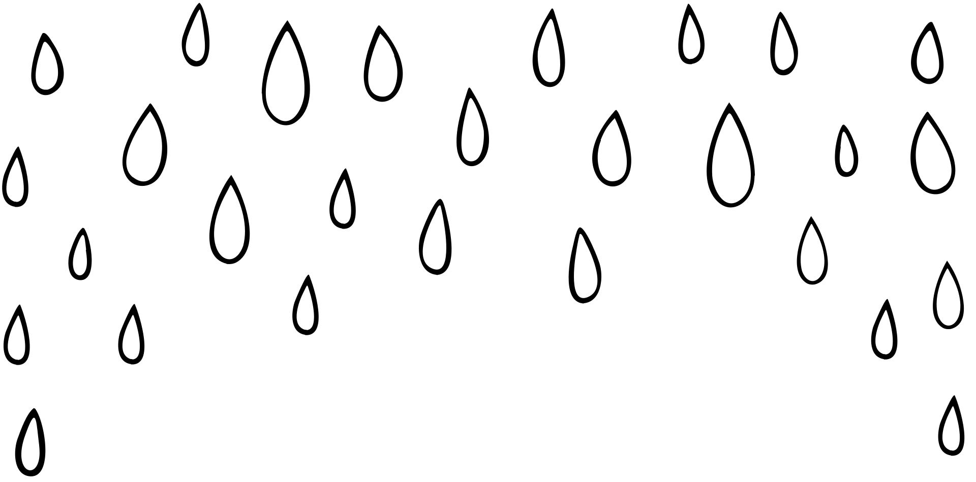
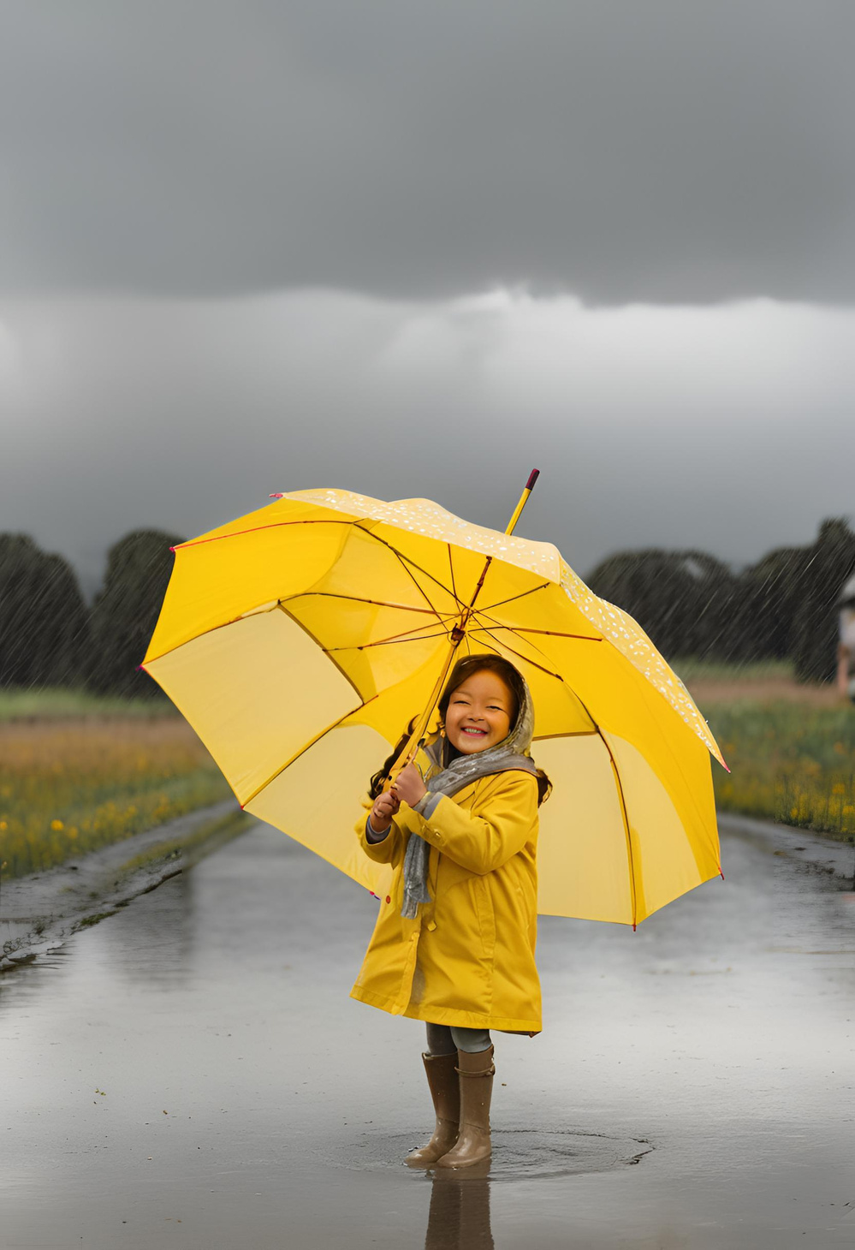


☂ Всесвітній день парасольки
Анна Анатоліївна Тимченко

Slide 2

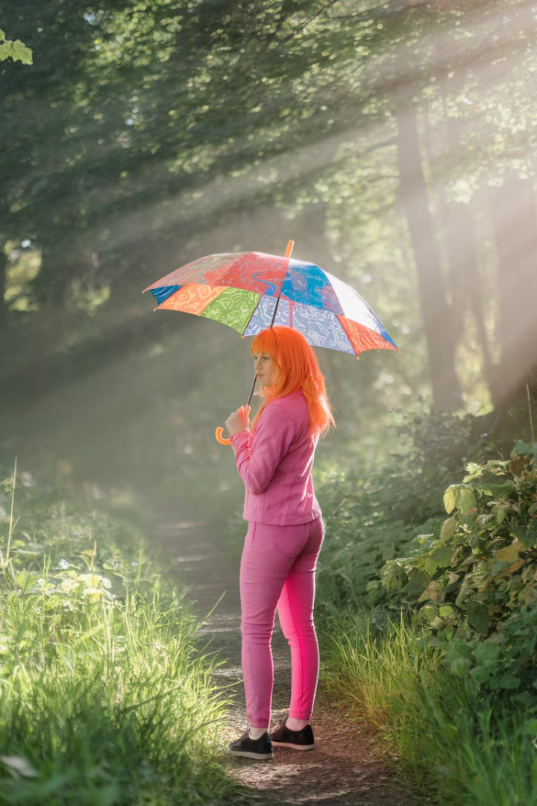



Всесвітній день парасольки – цікаві факти
День парасольки святкують 10 лютого. Це неофіційне, але дуже цікаве свято, яке нагадує нам про важливість цього винаходу. Парасолька захищає нас від дощу та сонця, а ще є стильним аксесуаром! Давай дізнаємося більше цікавих фактів про неї.
Notes:
1

Slide 3

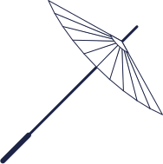
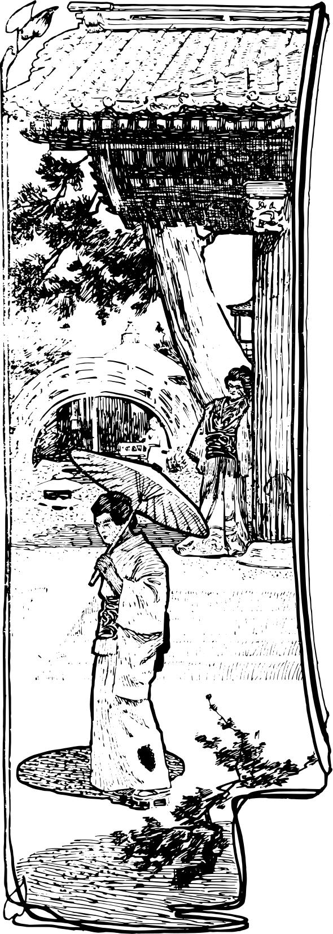
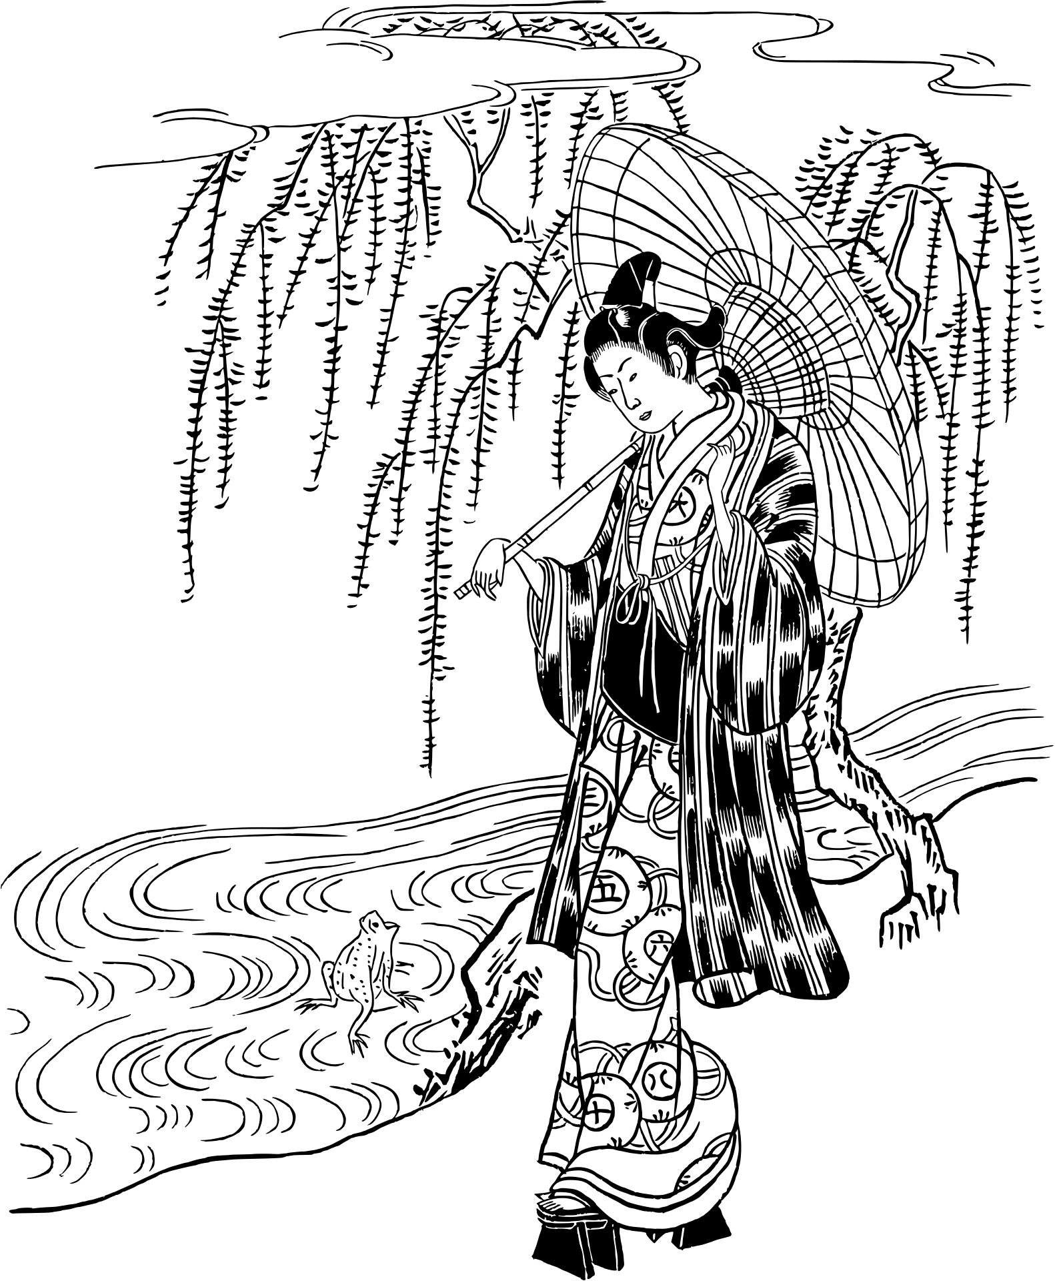
🏺 Історія парасольки
Стародавні часи
Водонепроникна парасолька
Парасолька з’явилася понад 4 000 років тому в Стародавньому Єгипті, Китаї, Індії та Греції. Перші парасольки були зроблені з пальмового листя, бамбуку та тканини, але вони не захищали від дощу, а тільки від сонця.
У Китаї придумали першу водонепроникну парасольку – її покривали воском та лаком, щоб краплі не проходили крізь тканину. Парасольки носили тільки заможні люди, бо вони були символом багатства і влади. У Китаї імператори мали парасольки, які несли їхні слуги.
Notes:
2

Slide 4





🎩 Цікаві факти про використання парасольки
Чоловічий аксесуар
Кольори
Чоловіки довго не користувалися парасольками, бо вважали, що це "жіночий аксесуар". Але у 1750 році англієць Джонас Генвей почав використовувати парасольку в Лондоні, і чоловіки поступово взяли приклад.
Найпопулярніший колір парасольки у світі – чорний, але зараз можна знайти різнокольорові, прозорі й навіть світловідбиваючі моделі!
Японські парасольки
Парасольки для тварин
В Японії дуже популярні прозорі парасольки, бо через них видно інших людей і з ними зручніше ходити в натовпі.
У деяких країнах продають спеціальні парасольки для собак, які кріпляться до повідка, щоб захистити улюбленців від дощу.
Notes:
3

Slide 5
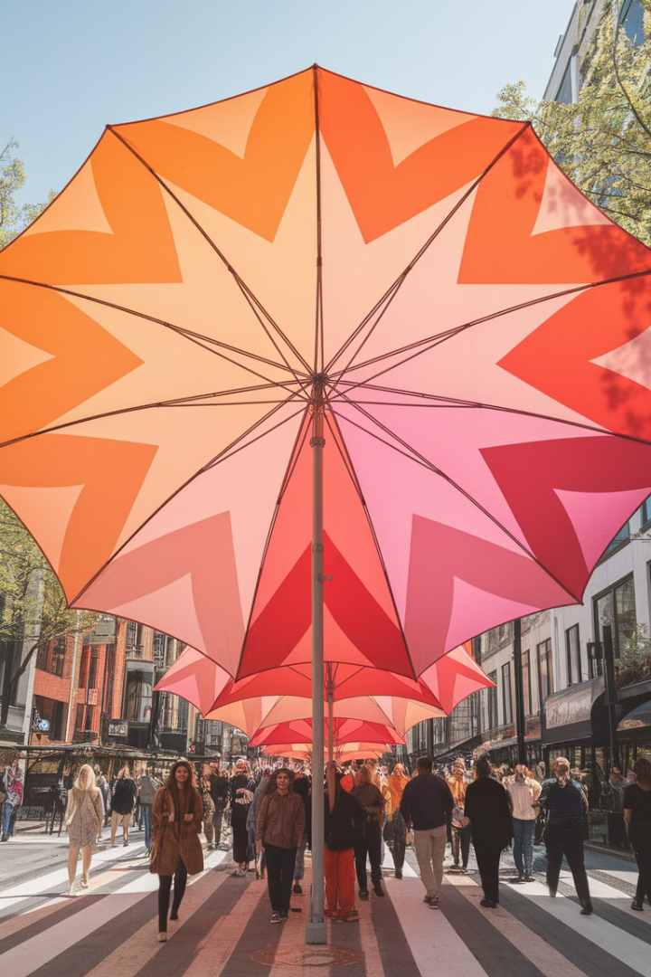
🌍 Рекорди парасольок
24
1
Метрів
Олівець
Найбільша парасолька у світі була створена у Китаї – її діаметр 24 метри, і вона може накрити цілий будинок!
Найменша парасолька за розміром – як звичайний олівець! Її зробили як сувенір.
700
Моделей
Найбільша колекція парасольок належить чоловіку з Великої Британії, у нього понад 700 різних моделей.
Notes:
4

Slide 6



🎬 Парасольки в кіно та літературі
Мері Поппінс
Аліса в Країні чудес
Русалонька
Найвідоміша парасолька в кіно належить Мері Поппінс. Вона могла літати, тримаючись за свою чарівну парасольку!
У казці "Аліса в Країні чудес" персонаж Чеширський Кіт іноді з’являється під парасолькою.
У мультфільмі "Русалонька" краб Себастьян використовував парасольку, щоб захиститися від дощу.
Notes:
5

Slide 7
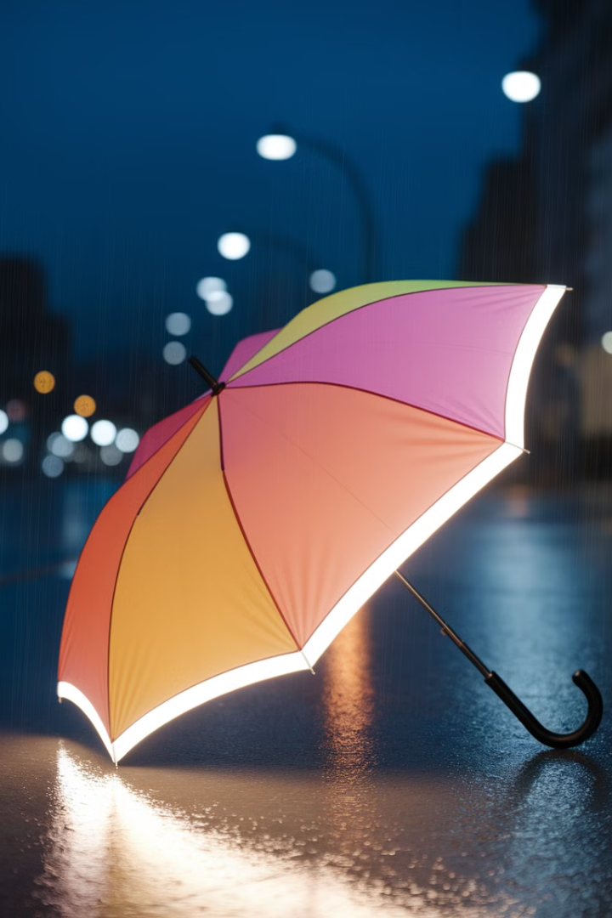



💡 Цікаві винаходи, пов’язані з парасолькою
Ліхтарики
Є парасольки зі вбудованими ліхтариками, щоб уночі було видно дорогу.
Зміна кольору
Деякі парасольки можуть змінювати колір, коли на них потрапляє дощ.
Без спиць
Розроблена парасолька без спиць – вона використовує потік повітря, щоб відштовхувати дощові краплі!
Notes:
6

Slide 8
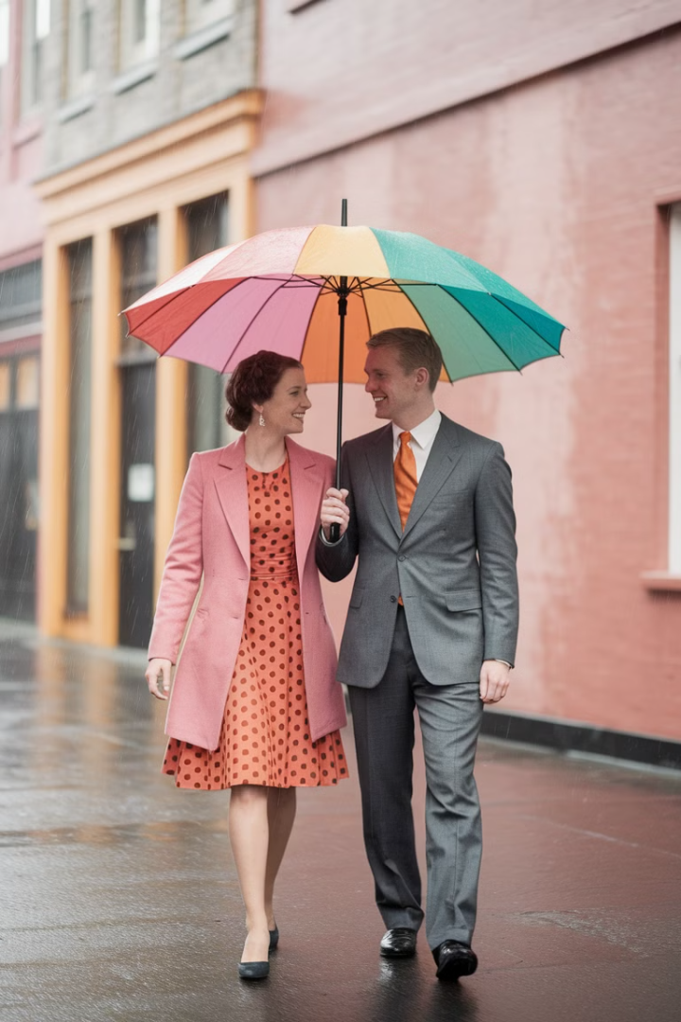
☂ Висновок
Парасолька – це не просто предмет, а справжній винахід, який змінювався протягом століть. Вона захищає нас від негоди, додає стилю та навіть стає частиною культури та мистецтва! 🎨☂
Notes:
7

